Slide 1
Saúde na Agenda do Desenvolvimento pos-2015: Papel dos profissionais de saúde
Prof. Paulo M. Buss
Director, Centro de Relaciones Internacionales en Salud
Profesor, Escuela Nacional de Salud Pública
FUNDACIÓN OSWALDO CRUZ, Brasil
Miembro Titular, Academia Nacional de Medicina
Recife, Noviembre de 2013

Slide 2
Conteúdo da apresentação para o debate
Situação social, política e econômica global: pano de fundo para uma agenda do desenvolvimento
Determinação social da saúde
Agenda do Desenvolvimento pos-2015
Saúde na Agenda
Papel dos profissionais de Saúde
Desafios globais, nacionais e locais

Slide 3
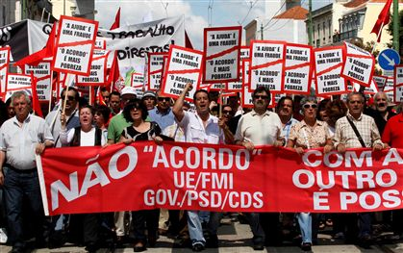
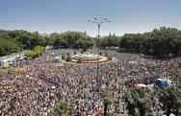
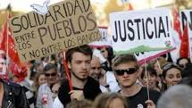
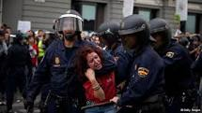
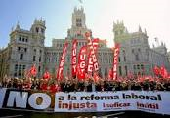
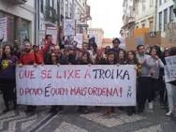

Slide 4
Situação sócio-econômica global (1/3)
Crise sistêmica y global, iniciada em 2007-2008 no circuito central da economia globalizada: USA e países da União Europeia. Aprofundamento da crise.
Crise privada dos bancos → Dívidas soberanas dos Estados-Nacionais. Privatização dos lucros; socialização dos prejuízos
FMI: Políticas recessivas. Redução nos investimentos públicos e de orçamentos sociais, inclusive da saúde. Estado de Bem-Estar: Europa; Portugal e Espanha
Circulação diária e não controlada de capital nos mercados financeiros globais: USD 1,8 trilhão. Ataques especulativos
Aprofundamentos das desigualdades pré-existentes
Crise de múltiplas dimensões. Impactos da crise global sobre todos os países, embora de formas diferentes

Slide 5
Situação sócio-econômica global (2/3)
Amplificação da pobreza e do desemprego, maior entre jovens. 200 milhões sem trabalho no mundo. Trabalho infantil. Aumento do trabalho informal e precário, pior entre os de menor renda. AL e Caribe: 127 milhões e 47,7% dos trabalhadores urbanos. Agenda do Trabalho Decente (OIT, 2013)
Comprometimento ambiental em escala planetária: modo de produção e consumo: poluição e mudanças climáticas
Crise alimentar, energética e ÉTICA
Consequências trágicas sobre países
de renda baja y ‘Estados frágeis’:
África, Ásia, AL, alguns insulares
Profundas consequências sobre saúde e
sistemas de saúde

Slide 6
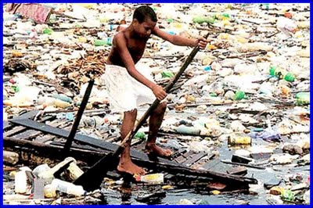
Situação sócio-econômica global (3/3)
EVN na África sub-Sahariana: 53 anos, 27 anos menos que países de alta renta (OMS)
Cerca de 925 milhões de pessoas com fome crônica (FAO)
Cerca de 885 milhões sem
acesso à água potável
Cerca de 2,6 bilhões sem acesso
ao saneamento básico
Transição demográfica
Tripla carga de doenças e
globalização de formas de vida insalubres, muitas vezes condicionadas por interesses comerciais
Desigualdades imensas entre países e no interior dos mesmos Fonte: UN/DESA (2011). The global social crisis: Report on the global social situation 2011

Slide 7
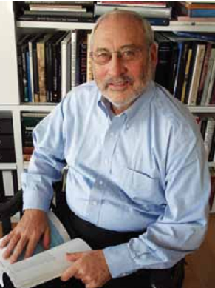
Joseph Stiglitz
Prêmio Nobel de Economia 2001
The price of inequalities

Slide 8
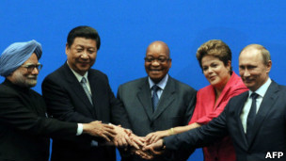
Conjuntura política global
Paralelo à dominação dos países
hegemônicos, surgimento de nações
e economias ‘emergentes’ ou ‘em
transição’ (BRICS e outros):
dimensões políticas e econômicas.
Conselho de Segurança
Convivência do multi-lateralismo das Nações Unidas com novos arranjos de governança global (G8, G20 e outros)
Emergência de novos arranjos de governança regional pluri-nacionais, como: União Europeia, União Africana e, mais recentemente, CELAC, UNASUL, ASEAN e outros
Redução do poder político dos Estados-nações, ‘capturados’ por mega-corporações, principalmente financeiras

Slide 9
Situação social na AL
Região considerada a mais desigual do mundo: desigualdades entre os países e no interior dos mesmos
EVN e MI, p.ex., muito desiguais, acompanham a distribuição desigual da renda e de outros determinantes econômicos e sociais
Acesso inequitativo à água, saneamento, saúde, educação e outros serviços públicos
Problemas ambientais crescentes, ligados à urbanização e industrialização aceleradas e a ‘modernização incompleta’ da produção no campo (Milton Santos)
Recuperação do emprego a níveis pré-crise. Contudo, ainda prevalecem: falta de empregos decentes, trabalho informal e acesso limitado à proteção social e à seguridade social

Slide 10
Transformações políticas no Sul (1/2)
Renovação democrática. Exemplos: América do Sul; Brasil; e algumas democracias africanas
Emergem posições políticas de ‘nacionalismos progressistas’, combinados com ‘integracionismo’ para o fortalecimento das soberanias nacionais, o combate às desigualdades sociais e a democratização do Estado
Confiança em valores e autodeterminação nacionais
Crescente consciência e reconhecimento social dos povos originários e das diversidades cultural, étnica, de gênero, de modos de vida, além do impacto de outros macro determinantes sociais da saúde

Slide 11
Transformações políticas do Sul (2/2)
Re-invenção do papel do Estado no desenvolvimento
Rechaço às recomendações do FMI. Com isto:
Progressos na redução da pobreza e maior resistência à crise financeira mundial
Implementação de políticas laborais e sociais para enfrentar mudanças estruturais e responder às crises
Exemplos do Brasil
Salário mínimo: aumento real de mais de 130% desde 2004; outros níveis de remuneração cresceram; impacto positivo sobre aposentadorias (benefícios vinculados ao salário mínimo)
Bolsa Família também contribuiu para redução da pobreza e desigualdades no país
Re-emergência da Cooperação Sul-Sul, de notáveis tradições que remontam ao Movimento dos Não-Alinhados da década de 60

Slide 12
Determinação social da saúde
Produção social da saúde: gênese da situação sócio- sanitária. Conexões entre desenvolvimento, ambiente e saúde
DSS: fatores sociais, políticos, econômicos, culturais, étnico-raciais, psicológicos e de comportamento que, distribuídos de forma inequitativa, influenciam a ocorrência de problemas de saúde e seus fatores de risco na população
Sem reduções significativas nas desigualdades e iniquidades econômicas e sociais, será impossível diminuir inequidades sanitárias e melhorar saúde
Abordagem dos DSS depende fundamentalmente de políticas públicas e ações intersetoriais
Dimensiones globais da determinação

Slide 13
Capitalismo: as inequidades
O desenvolvimento capitalista (e suas crises periódicas) moldaram historicamente um mundo profundamente desigual entre os países e entre classes e grupos sociais
A sociedade de classes e o modo de produção e consumo vigentes produzem desigualdades, exclusão e são eco-agressivos
Circa 2009, países em desenvolvimento (renda baixa ou média), segundo WB e WHO, tinham:
84% da população global e 92% da carga de enfermidade
29% do PIB e 16% dos gastos em saúde
80% dos pobres (renta abaixo de USD2/dia)

Slide 14
Comisión Mundial sobre Determinantes Sociales de la Salud – OMS, 2005-2008
Las condiciones en que la gente vive y muere están determinadas por fuerzas políticas, sociales y económicas
Combinación tóxica de políticas y programas sociales deficientes, arreglos económicos injustos y una mala gestión política
Notes:
14

Slide 15
Comisión Mundial sobre Determinantes Sociales de la Salud – OMS, 2005-2008
Mejorar las condiciones de la vida diaria
Luchar contra la distribución desigual del poder, el dinero y los recursos
Medir y comprender el problema, y evaluar el impacto de las acciones
http://dssbr.org
http://www.who.int/sdhconference/discussion_paper/Discussion-Paper-SP.pdf
Notes:
15

Slide 16
Comisión Nacional DSS Agosto de 2008, Rio de Janeiro

Slide 17
Declaração política do Rio sobre DSS
http://dssbr.org
Adotar uma melhor governança no campo da saúde e do desenvolvimento
Promover a participação social na formulação e na implementação de políticas
Reorientar o próprio setor saúde para a redução das iniquidades em saúde
Fortalecer a governança e a colaboração globais
Monitorar os avanços e ampliar a responsabilização / prestação de contas
http://cmdss2011.org/site/wp-content/uploads/2011/12/Decl-Rio-versao-final_12-12-20112.pdf

Slide 18
La Agenda del Desarrollo pos-2015: Respuesta global de las Naciones Unidas y sus Estados-miembros
La salud en la Agenda

Slide 19
Agenda global para el desarrollo
Cúpulas y conferencias de las Naciones Unidas, celebradas en los últimos 20 anos: relativo consenso inter-gubernamental sobre políticas e actividades para erradicación de la pobreza y fomento al desarrollo sostenible, proporcionando un marco básico para alcanzarlos
Cúpula del Milenio: basada en decisiones adoptadas en estos eventos. Tales decisiones y la Declaración del Milenio, constituyen el Programa de Desarrollo de las Naciones Unidas, conducido por la SG y el PNUD
http://www.un.org/esa/devagenda/index.html

Slide 20
Conferencias de las Naciones Unidas
1990 – Cúpula Mundial das Nações Unidas sobre a Criança
1992 – Conferência da Nações Unidas sobre Ambiente e Desenvolvimento
1993 – Conferência das Nações Unidas sobre os Direitos Humanos
1994 – Conferência das Nações Unidas sobre Populações e Desenvolvimento
1995 – Conferência das Nações Unidas sobre a Mulher
1995 – Conferência das Nações Unidas sobre o Desenvolvimento Social
1996 – Conferência das Nações Unidas sobre Assentamentos Humanos (Habitat II)
1996 – Cúpula Mundial das Nações Unidas sobre Alimentação
2000 – Cúpula do Milênio: Declaração e Objetivos do Milênio
2002 – Conferência Internacional sobre Financiamento do Desenvolvimento
2002 – Cúpula Mundial sobre Desenvolvimento Sustentável Rio + 10
2005 – Cúpula do Milênio II
2010 – Cúpula do Milênio III
2012 – Rio + 20

Slide 21
Declaración y Objetivos de Desarrollo del Milenio (ODM)
Erradicar la pobreza extrema y la hambre
Garantir la universalización de la educación primaria
Igualdad entre géneros y autonomia de la mujer
Reducir la mortalidad infantil
Mejorar la salud materna
Combatir el HIV/AIDS, la malaria y otras enfermedades olvidadas
Garantir la sostenibilidad ambiental
Fomentar una asociación mundial para el desarrollo

Slide 23
Rio + 20
Conferência das Nações Unidas sobre o Desenvolvimento Sustentável – Rio de Janeiro, Junho de 2012
Documento final: ‘O futuro que queremos’ (The future we want) – Compromissos de todos os Chefes de Estado
Três pilares do desenvolvimento sustentável: econômico, ambiental e social
Definições quanto aos ODS entre 2012 e 2015
Ações globais, nacionais e locais
Economia verde, erradicação da
pobreza e reforma da governança
global do desenvolvimento
sustentável e do ambiente

Slide 24
Rio+20
Saúde: 9 parágrafos (138 a 146)
Saúde: condição prévia, resultado e indicador das três dimensões do DS
Atuar sobre os determinantes sociais e ambientais da saúde para criar sociedades inclusivas, equitativas, economicamente produtivas e saudáveis
Redução das enfermidades transmissíveis e não transmissíveis
Fortalecer sistemas de saúde: financiamento; recursos humanos; acesso a medicamentos, vacinas e tecnologias médicas seguras, efetivas e de qualidade; e melhor infraestrutura de saúde
Cobertura universal de saúde

Slide 25
Rio+20
Contratação, desenvolvimento, capacitação e retenção de pessoal de saúde
Direito às disposições do Acordo TRIPS para proteção da saúde pública e acesso aos medicamentos
Reduzir contaminações atmosféricas e da água e por produtos químicos
Acesso universal à saúde reprodutiva, incluíndo informação e serviços, planificação familiar e saúde sexual
OMS: papel de liderança como autoridade reitora e de coordenação em assuntos de
saúde internacional

Slide 26
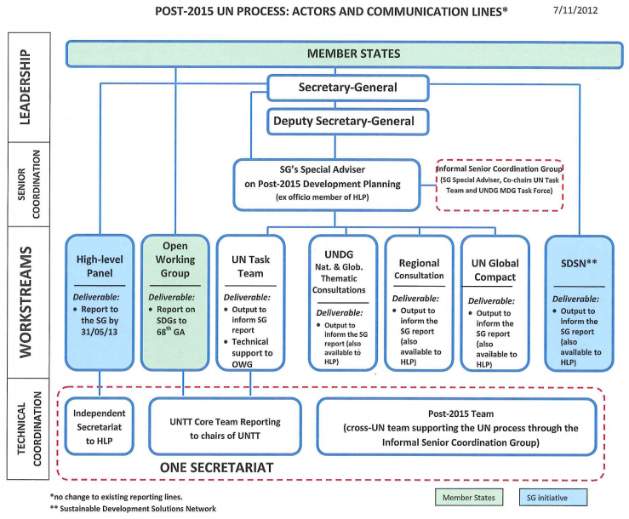
PROCESO Y FORMA PARA LA DEFINICIÓN DE LA
AGENDA DE DESARROLLO POS-2015

Slide 27
Agenda de Desenvolvimento Pós-2015 Processo pós-Rio+20 em curso (2/2)
Mecanismo intergovernamental. Coordenação: AGNU, apoiado pela SG e Grupo de Desenvolvimento das UN (coordenado pelo PNUD)
Grupo interagencial da ONU sobre Agenda pos-2015: mais de 60 agencias e organismos internacionais
‘Diálogo global’ sobre a agenda pós-2015
Painel de Alto Nível de Pessoas Eminentes: proposta de Agenda de Desenvolvimento pos-2015
Tais processos prepararam documentos entregues ao SG, que os consolidou. Documento resultante foi submetido à AGNU 2013
O documento aprovado passa a orientar os passos seguintes, entre 2013 e 2015

Slide 28
Reunião Alto Nível – Setembro 2013
Chefes de Estado
Prioridades da Agenda e ODS:
Erradicação da pobreza e da fome
Desenvolvimento sustentável
Abordagem coerente das prioridades que integre, de forma equilibrada, as três dimensões do DS
Cumprir agenda inconclusa: MDG. O,7% PIB.
Único framework e conjunto de ODS; universal, todos os países, embora tomando em conta diferentes circunstâncias e respeitando prioridades e políticas nacionais. Paz e segurança, governança democrática, respeito à lei, equidade de gênero, e direitos humanos para todos
Apoio ao OWG-SDG e IGCE-SD Financing (Set/2014)

Slide 29
ODS 1 – Acabar com a pobreza
ODS 2 – Aumentar autonomia de meninas e mulheres e alcançar igualdade de gênero
ODS 3- Prover educação de qualidade e de forma continuada
ODS 4 – Assegurar vidas saudáveis
ODS 5 – Assegurar segurança alimentar e boa nutrição
ODS 6 – Universalizar acesso à água e saneamento
ODS 7 – Assegurar energia sustentável
ODS 8 – Gerar empregos, modos de vida sustentáveis e crescimento equitativo
ODS 9 – Gerir recursos naturais de forma sustentável
ODS 10 – Garantir boa governança e instituições eficazes
ODS 11 – Garantir sociedades estáveis e pacíficas
ODS 12 – Criar ambiente global favorável e catalisar recursos financeiros de longo prazo

Slide 30
Metas do ODS ‘Assegurar vidas saudáveis’
Erradicar as mortes evitáveis de bebês e menores de 5 anos
Aumentar em x% a proporção de crianças, adolescentes, adultos e idosos em condições de risco com esquema de vacinação em dia
Reduzir o coeficiente de mortalidade materna a não mais que x para cada 100 mil nascidos vivos
Assegurar o acesso universal à saúde e os direitos sexuais e reprodutivos
Reduzir a carga de HIV/AIDS, tuberculose, malária, doenças tropicais negligenciadas e crônicas não-transmissíveis prioritárias

Slide 31
Questões sobre ODS Saúde na Agenda
Cobertura universal em saúde ou vidas longas e saudáveis (healthy life expectancy)
‘Cobertura’ universal X ‘Sistemas’ universais
Atenção: assistência aos enfermos X atenção integral
Direito a saúde X asseguramento
Papel do Estado X mercado
Ausência da saúde pública e saúde ambiental
Diálogo da saúde com os temas ‘extra-setoriais’
Ausência da abordagem saúde e desenvolvimento e determinantes sociais da saúde.

Slide 32
Reforma da OMS: Programas e prioridades
Conjunto de ‘categorias de trabalho’
Enfermidades transmissíveis
Enfermidades no transmissíveis
Promoção da saúde ao longo do ciclo de vida
Sistemas de saúde
Preparação, vigilância e resposta
Critérios para o estabelecimento das prioridades
Tradução no XII Plano Geral de Trabalho 2014-2019
Agenda convencional (evitando polêmicas): ausência de temas-chave como ‘saúde e desenvolvimento’; ‘determinação e determinantes sociais da saúde; saúde e ambiente; globalização e saúde; entre outros

Slide 33
Mensagem final: Pressupostos
Saúde e sistemas ‘saudáveis’ de saúde exigem transformações nas políticas econômicas, sociais e ambientais globais e nacionais
Setores sociais e de saúde democráticos, públicos, universais, equitativos e de qualidade exigem sociedade civil politicamente organizada
Ampliação da consciência popular quanto aos direitos sociais fundamentais y equidade em todas as políticas: as ruas da Europa, Ásia e AL
Articulação entre os movimentos sociais dos países
Luta por uma Agenda de Desenvolvimento global e nacional com prioridade para a equidade e inclusão social, ambientalmente sustentável, com participação do setor saúde, suas instituições e seus profissionais

Slide 34
Papel do Estado democrático
Estado com papel de promotor e regulador no asseguramento de bens e serviços públicos e na proteção social, além de exercer rígida regulação dos mercados nacionais e globais, sem submissão às recomendações do FMI: Estado mínimo, recessão, austeridade fiscal etc.
Compromissos políticos e re-invenção do planejamento estratégico inter-setorial
Uma OMS mais democrática, alinhada às políticas dos EM e imune aos interesses comerciais das grandes empresas farmacêuticas e outras

Slide 35
Papel das ETS
Inteligência: Geração de evidências e tradução das mesmas às políticas
Advocacy da saúde e da ciência para a transformação das políticas sociais e de saúde em prol da equidade social e sanitária, nos níveis nacionais e global
Formação de recursos humanos capazes de intervir técnica e politicamente no processo
Defesa de sistemas de saúde universais, equitativos, integrais e de qualidade. Monitoramento político-técnico.
Começar em casa: no País e por meio da Cooperação Sul-Sul, aproximando os países e Institutos da CPLP, UNASUL e aliados
Trabalho em redes nacionais, regionais e globais, ampliando as capacidades políticas e técnicas

Slide 36
Alguns dos nossos desafios (1/3)
Agregar elementos técnico-científicos ‘locais’ ao debate sobre saúde na agenda do desenvolvimento sustentável nas políticas e estratégias nacionais e locais, articulando com Planos já existentes
Realizar consultas nacionais participativas, envolvendo gestores e sociedade civil de diversos setores
Acompanhar os processos global e nacional sobre Agenda do Desenvolvimento Pos-2015 articular segmento nas alianças (UNASUL, Movimento dos Não-alinhados etc.) países; e Rede de Soluções Tecnológicas para o Desenvolvimento Sustentável
Papel político protagônico dos países parceiros da CPLP na AGNU 2014

Slide 37
Alguns dos nossos desafios (2/3)
Considerando que a saúde é definitivamente resultante de processo inter-setorial:
Como devemos proceder nos nossos países em relação aos ODMs no período 2013-2015?
Que ODS seriam prioritários no pós-2015? E em saúde, qual seria o ODS desejável?
Como chegar aos Chefes de Estado ou aos MREs e influenciar as posições nacionais e a articulação com os países parceiros da CPLP na definição da agenda pós-2015?
Como articular saúde e outros temas entre países parceiros?

Slide 38
Alguns dos nossos desafios (3/3)
Existe uma ‘agenda de desenvolvimento’ nos nossos países? Qual é? É universal? A agenda é ‘estratégica’ ou uma ‘agenda de curto prazo’?
De quem é responsabilidade pela formulação de uma ‘agenda de desenvolvimento’ nos países, considerando ter ela as dimensões econômica, social e ambiental?
Qual o papel do Parlamento? E de outras instâncias de governo? E da sociedade civil?
Qual o papel de instituições de C&T como os INS?
Como entram ‘saúde’ e os DSS - ODS nesta agenda, enquanto ‘valores’, ‘objetivos’, ‘metas’ e ‘indicadores’ etc.?
Como traduzir para o espaço local? E para o sistema de saúde?

Slide 40
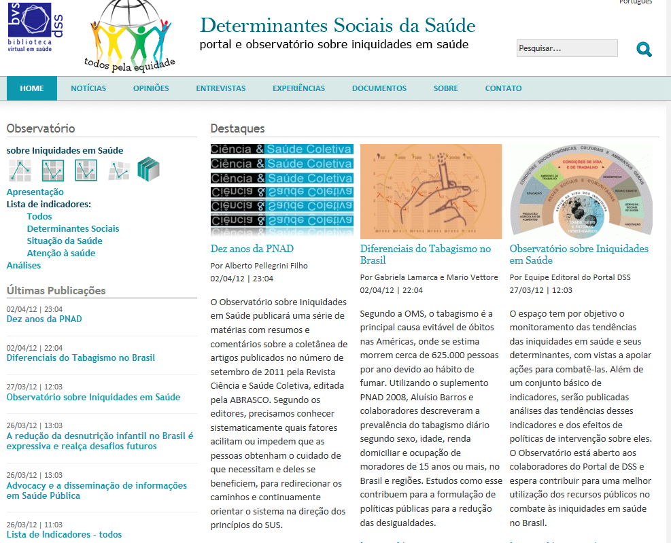
Httphttp://dssbr.org

Slide 41
Muchas gracias! buss@fiocruz.br

